Slide 1
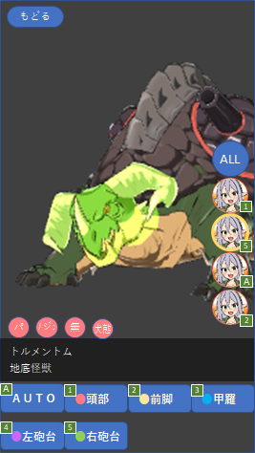

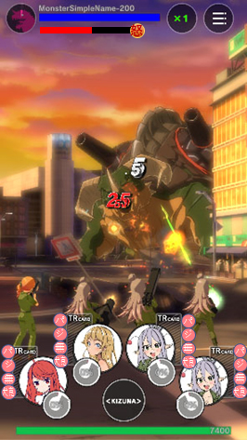
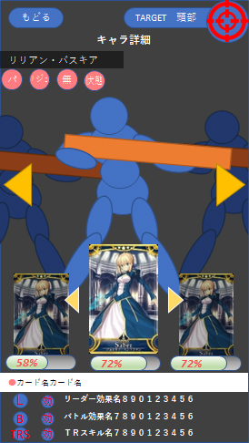
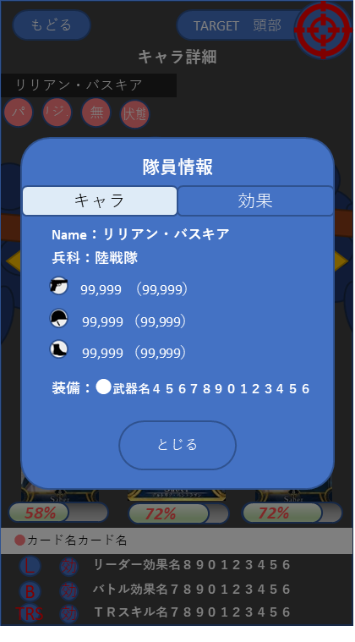
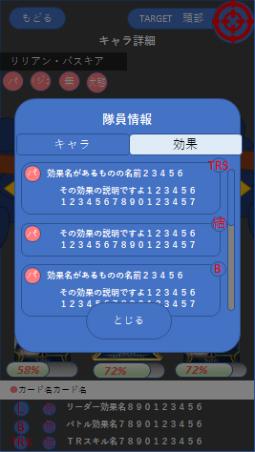
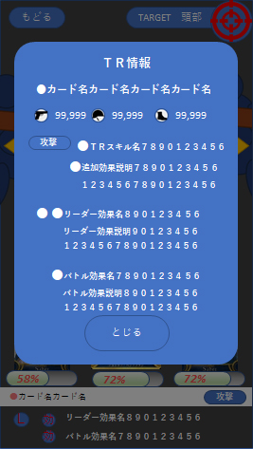
■バトル画面プレ資料
・2/18XENOSとすり合わせた内容
キャラボタン
・各キャラに選択中の部位番号追加
激怒中のメーター
・時間で減少
・最後は危険マーク
激怒前のメーター
・ダメージを受けると増加
・かばい時等伸びやすいときはフラッシュして伸びる
部位ボタン
・各部位に番号を記載
・キャラの配置は削除
・AUTO込みで8個上限
見出しをつけた
兵科を無くし、
位置調整。
バフ等アイコン
効果情報
・TRスキルのものも加えた

Slide 2
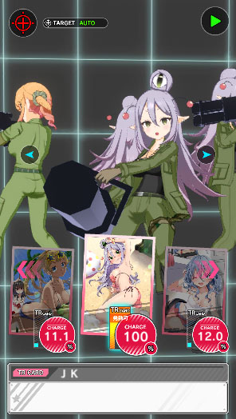
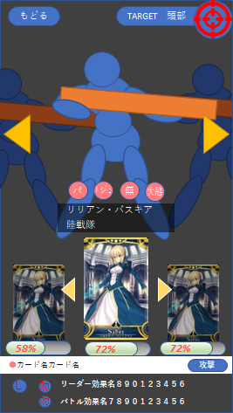
■バトル画面プレ資料
・比較
・1stプレイアブル
・今回の修正版
・2/18説明版
・見出し付けました。
・兵科をとってキャラ名とバフアイコンを
左上に移動。
・ＴＲスキルを下に追加。

Slide 3
■バトル画面プレ資料
・隊員情報（キャラ詳細）
・隊員情報（バフ）
・ＴＲ情報
・キャラ詳細とバフ情報を１つの
ウィンドウとして、タブ化。
・かかっているバフの効果を記載する。
・各バフの由来のアイコンを表示する。
右上のもの。
（Ｌ：リーダー効果、Ｂ：バトル効果
ＴＲＳ：TRスキル 怪：怪獣から 結：結晶
支：支援兵器 師：師団兵器）

Slide 4
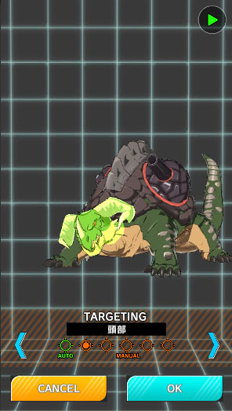
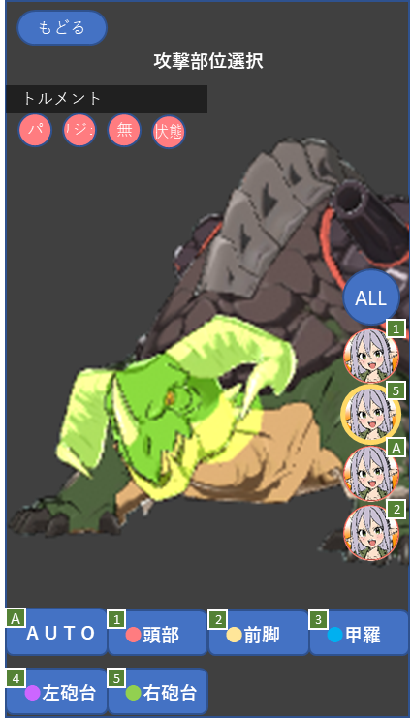
■バトル画面プレ資料
・比較
・1stプレイアブル
・今回の修正版
・2/7説明版
・名前とバフアイコンを左上に。

Slide 5
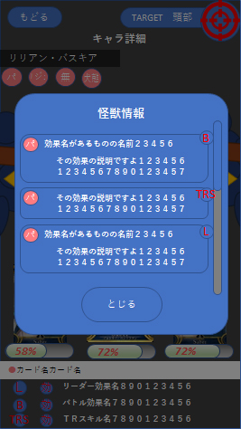
■バトル画面プレ資料
・怪獣情報
・かかっているバフの効果を記載する。
・各バフの由来のアイコンを表示する。
右上のもの。
（Ｌ：リーダー効果、Ｂ：バトル効果
ＴＲＳ：TRスキル 怪：怪獣から 結：結晶
支：支援兵器 師：師団兵器）

